Slide 1
JUnit
TTD

Slide 2
Агенда
Зачем тестировать приложения?
Виды тестирования
Подходы к разработке ПО через тестирование
Unit-тестирование
JUnit5

Slide 3
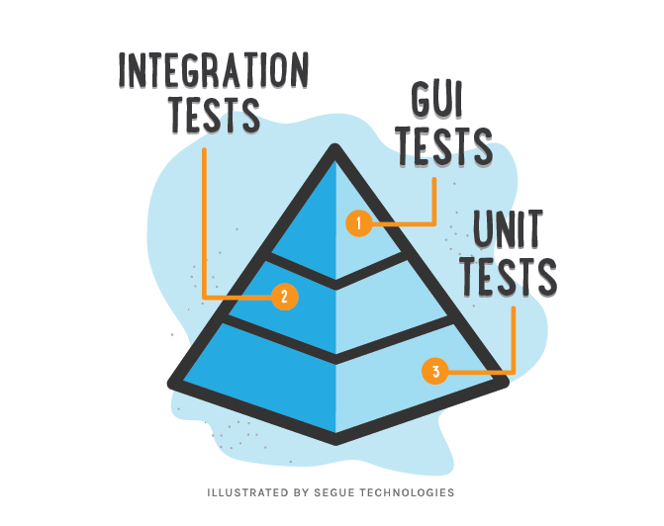
Виды тестирования
Notes:
Тестирование проводится на разных уровнях. Модульное, интеграционное тестирование, тестирование GUI и финальное ручное/пользовательское тестирование.
Тестирование и разработка неразрывно друг с другом связаны.
В настоящее время существует два подхода к разработке ПО через тестирование:
TDD и BDD.

Slide 4
Подходы к разработке ПО через тестирование
TDD BDD test-driven development behaviour-driven development

Slide 5
Сценарий Cucumber
@Дано("^на счете пользователя имеется (\\d+) рублей$") public void наСчетеПользователяИмеетсяРублей(int arg1) throws Throwable { ///... throw new PendingException(); } @Когда("^пользователь снимает со счета (\\d+) рублей$") public void пользовательСнимаетСоСчетаРублей(int arg1) throws Throwable { //.. throw new PendingException(); } @Тогда("^появляется предупреждение \"([^\"]*)\"$") public void появляетсяПредупреждение(String arg1) throws Throwable { ///... throw new PendingException(); }
# language: ru Функция: Снятие денег со счета @success Сценарий: Успешное снятие денег со счета Дано на счете пользователя имеется 120000 рублей Когда пользователь снимает со счета 20000 рублей Тогда на счете пользователя имеется 100000 рублей

Slide 6
JUnit тест
public class ReferenceNumberTest { @Test public void testTooLong() { String len13 = "1234567891111"; assertEquals(len13.length(), 13); assertEquals(ReferenceNumber.validate(len13), false); } @Test public void testTooShort() { String len7 = "1234567"; assertEquals(len7.length(), 7); assertEquals(ReferenceNumber.validate(len7), false); }
@Test public void testOk() { String len8 = "12345678"; assertEquals(len8.length(), 8); assertEquals(ReferenceNumber.validate(len8), true); String len12 = "123456789111"; assertEquals(len12.length(), 12); assertEquals(ReferenceNumber.validate(len12), true); } }

Slide 7
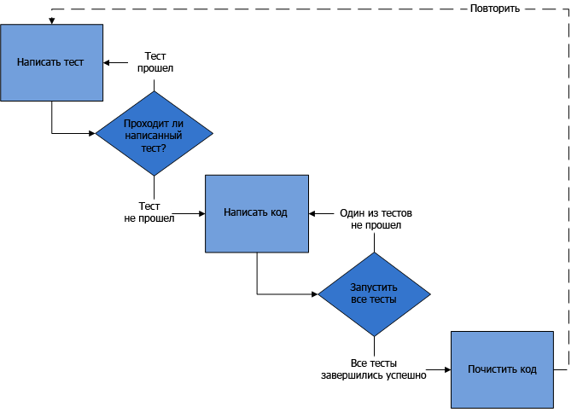
Test-driven development (TDD)

Slide 8
Unit-тестирование
JUnit5

Slide 9

Unitтесты и unit тестирование
Notes:
Юнит тест это кусочек кода написанный разработчиком, который выполняет определенный функционал в коде, чтобы проверить его определенное состояние и поведение.
Процент кода проверенного с помощью юнит тестов обычно называется покрытием тестами.
Тестированию подвергаются функции или классы. Внешние зависимости должны быть удалены из юнит тестов или заменены заглушками.
Юнит тесты неудобны для комплексного тестирования пользователь интерфейсов или взаимодействия компонентов. Для этого вам необходимо разработать тесты для интеграции
Существует несколько фрэймворков для тестирования для Java. Наиболее популярные это JUnit и TestNG. Мы будем говорить о JUnit версии 4
(Потому что NetBeans не поддерживает плагин под пятый JUnit, потому что даже создатели NetBeans от него отреклись)

Slide 10
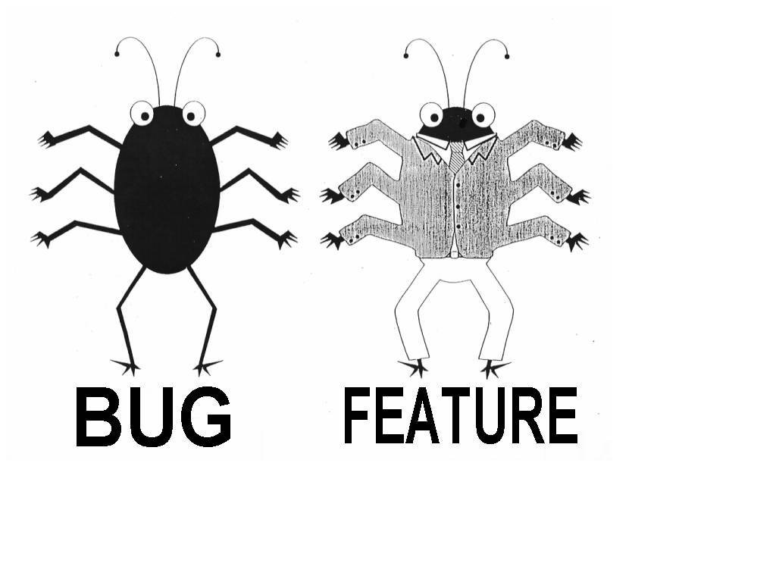
Какая часть кода должна быть протестирована и что тестировать?
Notes:
Что должно быть протестировано является весьма спорной темой. Некоторые разработчики считают, что каждое выражение в вашем коде должно быть проверено.
В любом случае вы должны написать тесты для критических и сложных частей вашего приложения. Если вы вводите новые функции, надежный набор тестов также защитит вас от регрессии в существующем коде.
В общем, безопасно игнорировать тривиальный код. Например, типично бесполезно писать тесты для методов getter и setter, которые просто присваивают значения полям. Написание тестов для этих утверждений занимает много времени и бессмысленно, поскольку вы будете тестировать виртуальную машину Java. Для этого у JVM уже есть тестовые примеры. Если вы разрабатываете приложения для конечных пользователей, вы можете предположить, что присвоение значений полям, работает на Java.
Если вы начнете разработку тестов для существующего кода без каких-либо тестов, рекомендуется начать писать тесты для кода, в котором большинство ошибок произошло в прошлом. Таким образом, вы можете сосредоточиться на важнейших частях вашего приложения.

Slide 11
@annotations
import org.junit.*
@Test [идентификация тестового метода]
@Before [выполнение перед каждым тестом (чтение данных, инициализация)]
@After [выполнение после каждого теста (освобождение ресурсов)]
@BeforeClass [единовременное выполнение перед началом прогона тестов (подключение к бд); метод статичный]
@AfterClass [единовременное выполнение после начала прогона тестов (отключение к бд); метод статичный]
@Ignore or @Ignore("Why disabled") [аннотация не выполняемого метода]
Или же : Assume.assumeFalse(System.getProperty("os.name").contains("Linux"));
@Test (expected = Exception.class) [отслеживание исключений (если метод не выбросил именованное исключение - тест упал)]
@Test(timeout=100) [тайминг для выполнения теста, в противном случае - падение (время миллисекундах)]

Slide 12
Assert statements
assertArrayEquals(byte[] expecteds, byte[] actuals) [два массива равны]
assertArrayEquals(String message, int[] expecteds, int[] actuals) [два массива равны, если нет - вывод message]
assertNotNull(String message, Object object) [объект не нулевой]
assertNull(java.lang.String message, java.lang.Object object) [объект нулевой]
assertNotSame(java.lang.Object expected, java.lang.Object actual) [два объекта не ссылаются к одному и тому же объекту]
assertSame(String message, Object expected, java.lang.Object actual) [два объекта ссылаются к одному и тому же объекту]
assertThat(String reason, T actual, org.hamcrest.Matcher<T> matcher) [actual удовлетворяет условию, заданному matcher-ом]
assertTrue(String message, boolean condition) [условие верно]
assertFalse(java.lang.String message, boolean condition) [условие неверно]
fail(String message) [тест не пройден, выводится сообщение об ошибке]
Notes:
http://junit.sourceforge.net/javadoc/org/junit/Assert.html

